Slide 1
Weekly Report
2021.11.12
Hongsik Kim
Mobile & Network Intelligence Laboratory

Slide 2
WPCN: Paper
Implementation: WPCN-UAV

Slide 3
Current Status
WPCN 시스템 구현 및 실험
오류 해결
랜덤하게 이동하는 UAV에 대해서
1. 경로 출력 테스트
2. 각 device에 대한 throughput 값 도출 테스트

Slide 4
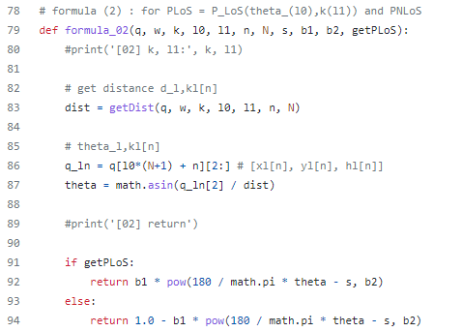
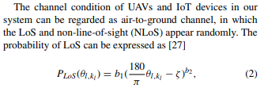
Current Status
WPCN 시스템 구현 및 실험 – 오류 해결
{w} = (list of [l, k, xkl, ykl, 0]) 에 대한 오류
1. 마지막 index가 찾으려는 device (l, k)에 해당하는 경우
2. 찾으려는 device (l, k)가 {w}에 없는 경우 중 formula_02 함수에서 오류가 발생하는 경우
3. 찾으려는 device (l, k)가 {w}에 없는 경우 중 findDeviceToCommunicate 함수에서 오류가 발생하는 경우

Slide 5
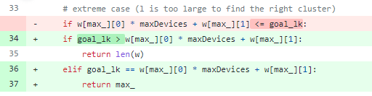
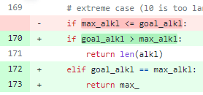
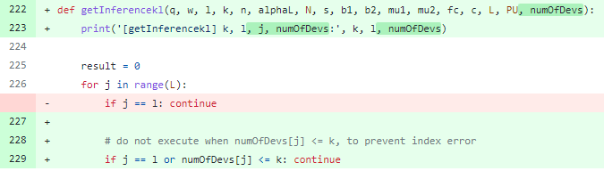
Current Status
WPCN 시스템 구현 및 실험 – 오류 해결
{w} = (list of [l, k, xkl, ykl, 0]) 에 대한 오류 해결
1. 마지막 index가 찾으려는 device (l, k)에 해당하는 경우: index를 찾는 binary search 알고리즘에서 extreme case 처리 방법 변경
2. 찾으려는 device (l, k)가 {w}에 없는 경우 중 formula_02 함수에서 오류가 발생하는 경우: numOfDevs (cluster 별 device 개수)의 list를 만들어서, 해당 cluster의 device 개수가 k 이하인 경우 실행하지 않음

Slide 6
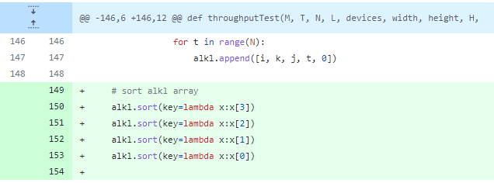
Current Status
WPCN 시스템 구현 및 실험 – 오류 해결
{w} = (list of [l, k, xkl, ykl, 0]) 에 대한 오류 해결
3. 찾으려는 device (l, k)가 {w}에 없는 경우 중 findDeviceToCommunicate 함수에서 오류가 발생하는 경우: 일부 경우에 {alkl} = (list of [l0, k, l1, n, value]) 배열이 정렬되어 있지 않아서 발생하는 오류로, 해당 배열을 정렬하여 해결

Slide 7
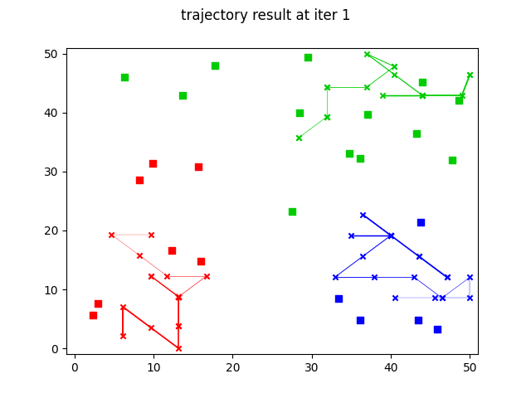
Current Status
WPCN 시스템 구현 및 실험 – UAV의 경로 출력 테스트

Slide 8
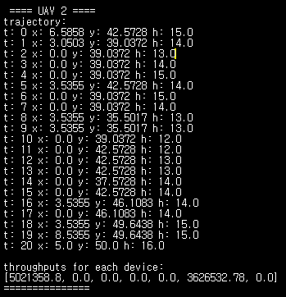
Current Status
WPCN 시스템 구현 및 실험 – throughput 값 출력 테스트
일부 device에 대해 Throughput이 0이 되는 문제 해결
(trajectory 출력)

Slide 9
Github
https://github.com/WannaBeSuperteur/2020/tree/master/WPCN

